Slide 1
C# Programlama Dersi
İlk Program ve İncelemesi

Slide 2
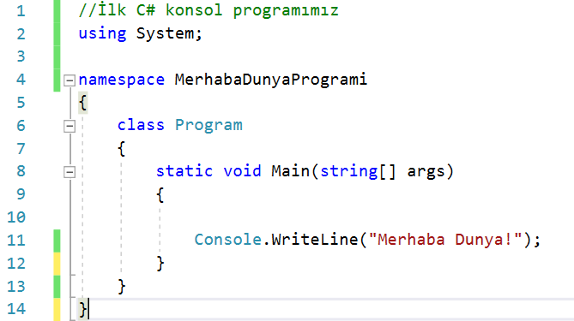
İlk C# Programı

Slide 3
İlk C# Programı - Yorumlar
// İlk C# Konsol Programımız
Bir YORUM satırıdır.
Yorumlar derleyici tarafından dikkate alınmazlar.
Kodun daha anlaşılır olması için, programcı tarafından notlar yazılabilesi amacıyla kullanılırlar.
Satır İçi yorumları // karakterinden sonra yazılırlar.
Çok satırlı yorumlar /* ve */ arasına yazılırlar.
/* Bu satırlar da birer yorum satırıdır. Bunlar derleyici tarafından dikkate alınmaz. */

Slide 4
İlk C# Programı – using
using System;
Using anahtar kelimesi (keyword) kullandığımız kütüphanelere kısayol oluşturular.
Bu örnekte using System yazmamış olsaydık, Console.WriteLine komutunu : System.Console.WriteLine şeklinde yazmamız gerekirdi.

Slide 5
İlk C# Programı - namespace
namespace MerhabaDunyaProgramı {
}
namespace ile bir İsim Uzayı tanımlarız.
İsim uzayları sınıfları (class) gruplamak için kullanılır.
Bir isim uzayı tanımlamak için namespace anahtar kelimesinden sonra bir ad verir ve süslü parantezler ile başı ve sonu belirtilir ( { ve } ile ).
Önceki satırdaki using System ile aslında System namespace’i için bir kısayol oluşturmuş ve System altındaki sınıflardan biri olan Console’ u kullanmıştık.

Slide 6
İlk C# Programı – class tanımı
class Program {
}
C# programlama dili Object Oriented (nesne yönelimli) (OOP) bir dildir.
C# dilinde bütün işlemler sınıflar ile tasarlanır ve yapılır.
Sınıfların dışında hiçbir tanıma izin verilmemektedir.
Her C# programında en az bir sınıf bulunmak zorundandır.
Sınıflar bir kategori veya tip veya bir nesne tanımlarlar.
Örnekte Program isminde bir sınıf tanımlanmaktadır. Ayrıca System isim uzayındaki Console sınıfı kullanılmaktadır.

Slide 7
İlk C# Programı – class tanımı
class Program {
}
C# sınıfları .cs dosya uzantısına sahiptirler.
Bir sınıf dosyası içerisinde birden fazla sınıf tanımlaması yapılabilir.
Bir sınıf tanımlamak için class anahtar sözcüğünden sonra sınıf adı yazılır ve süslü parantezler ile başı ve sonu belirtilir.({ ve} ile)

Slide 8
İlk C# Programı – Main Metodu
static void Main()
{
}
Main metodu bütün C# programlarının başlama noktasıdır.
Programda kaçıncı sırada yazılmış olursa olsun, program başlatıldığında öncelikle bu metod başlatılır.
Metodlar bir veya daha fazla ifadeyi (komut satıları) içeren yapılardır.
Bir metod tanımlaması; belirteçler ve metod adı ile parantezler ve varsa içerisindeki parametrelerden oluşur.
Örnekte Main isminde bir metod tanımlanmıştır. Ayrıca Console sınıfına ait WriteLine metodu kullanılmıştır.

Slide 9
İlk C# Programı – İfadeler
Console.WriteLine("Merhaba Dunya!");
WriteLine metodu çağırılmaktadır.
Tüm metodlar çağırılırken parantezler ( ) kullanılır.
Eğer metod bir parametre istiyorsa parantez içerisine yazılır.
Console sınıfı WriteLine metodu dışında başka metodlar da içermektedir.
WriteLine()
Write()
ReadLine()
Read()
ReadKey() gibi…

Slide 10
C# Elemanları
«
NAMESPACE (İsim Uzayları)
CLASS (Sınıflar)
Metod
Statements (İfadeler)
FRAMEWORK LIBRARY

